Slide 1
Неделя открытых уроков в начальной школе
с 23.01.12г. по 28.01.12г.
Выполнила: Мотышева Оксана Унгувна
с.Халясавэй

Slide 2
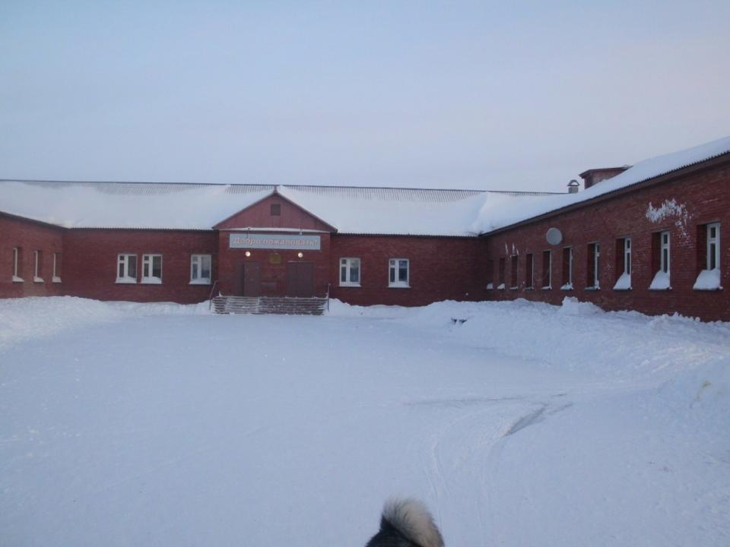
МКОУ ШИ ООО с.Халясавэй

Slide 3
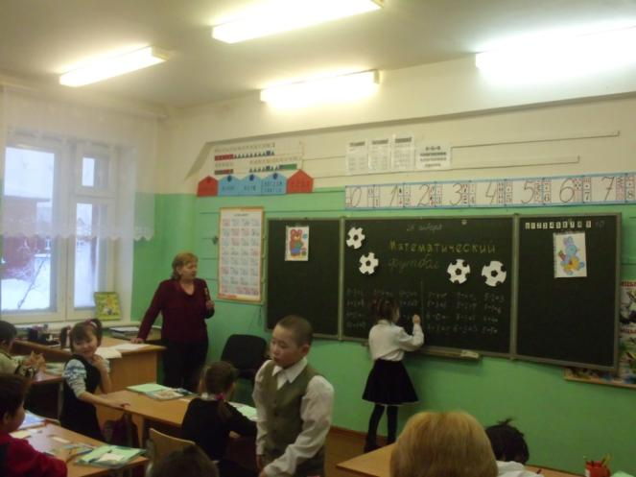
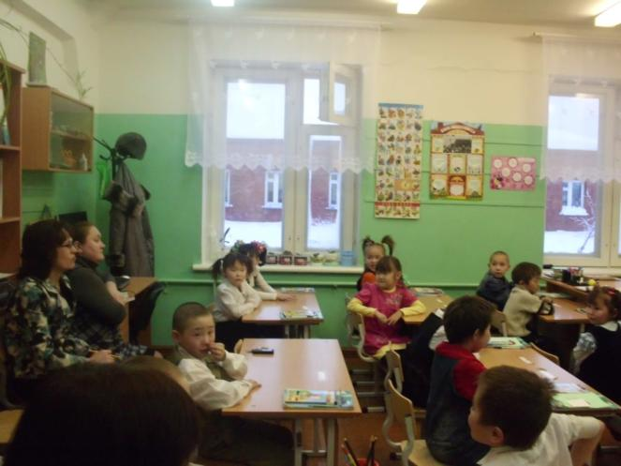
Тема: Математический футбол
1 «а» класс
Математика
Учитель: Фадеева
Зинаида Михайловна

Slide 4
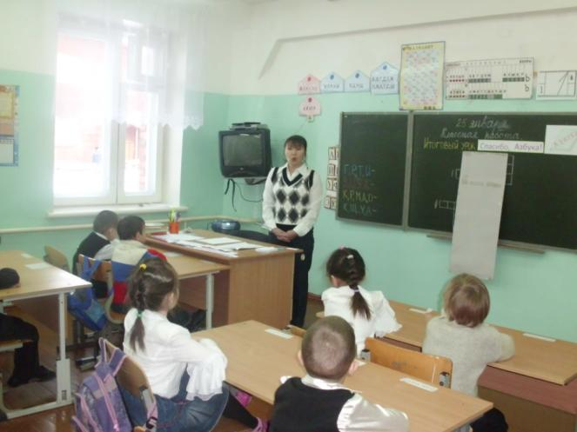
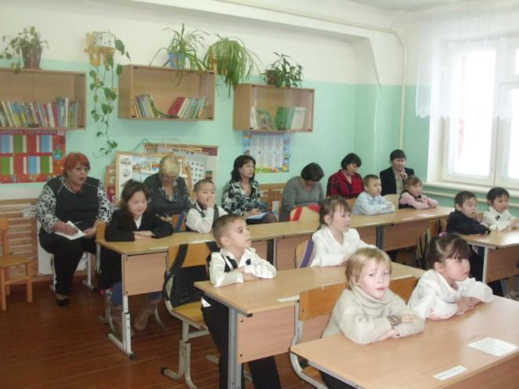
Тема: Заключительный урок «Спасибо, Азбука»
1 «б» класс
Обучение грамоте
Учитель: Мотышева
Оксана Унгувна

Slide 5
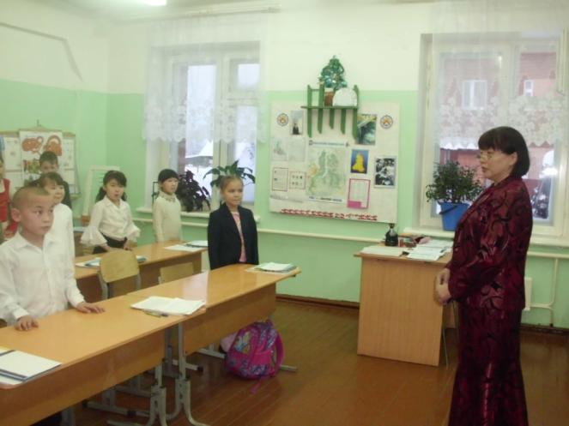
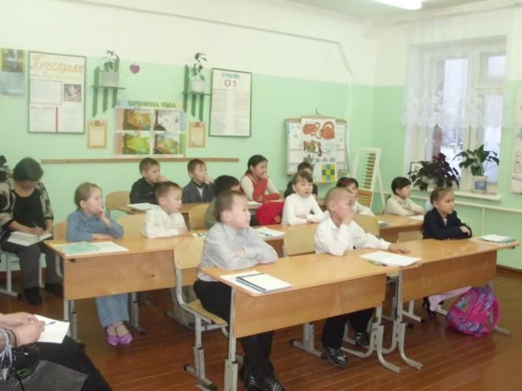
Тема: Слова однозначные и многозначные. Урок-диалог.
2 «а» класс
Русский язык
Учитель: Рябова
Светлана Кирилловна

Slide 6
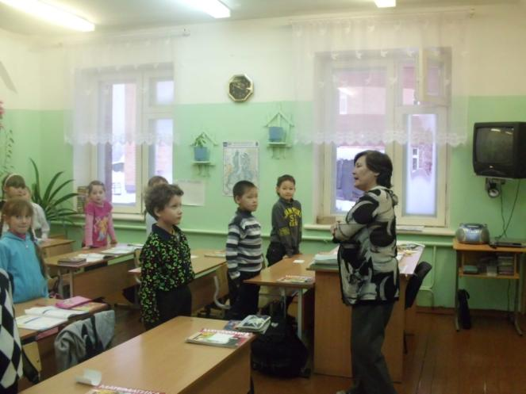
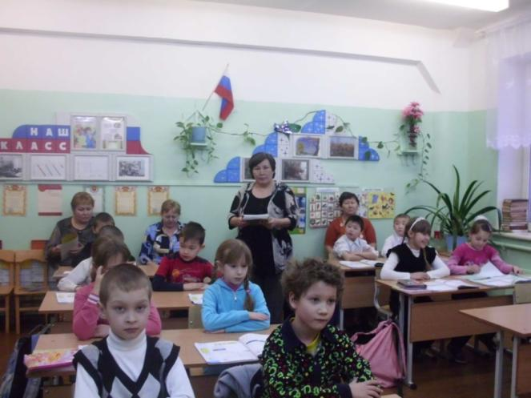
Тема: Письменные приемы сложения и вычитания. Урок-соревнование.
2 «б» класс
Математика
Учитель: Салиндер
Неля Николаевна

Slide 7
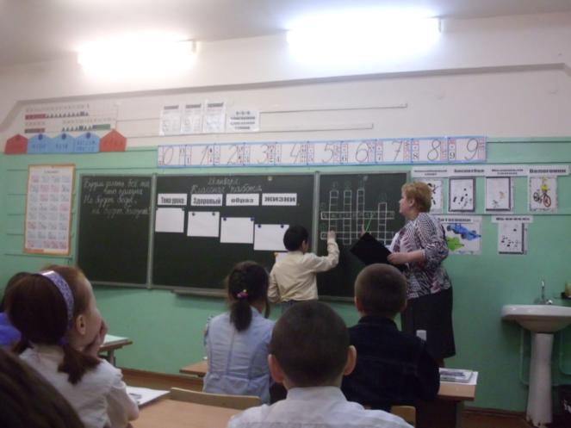
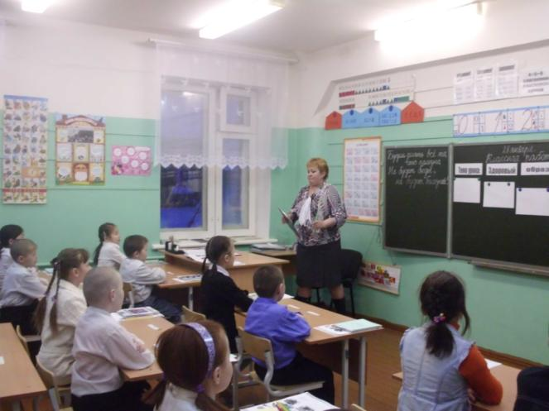
Тема: Здоровый образ жизни
3 класс
Окружающий мир
Учитель: Волкова
Алевтина Вячеславовна

Slide 8
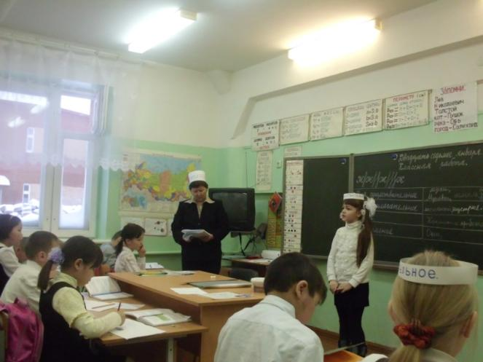
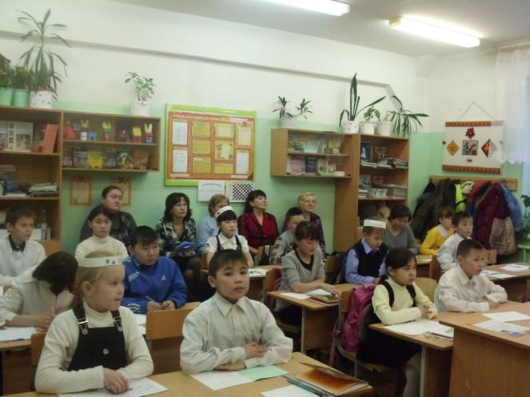
Тема: Закрепление о частях речи
4 класс
Русский язык
Учитель: Айваседо
Анжела Геннадьевна

Slide 9
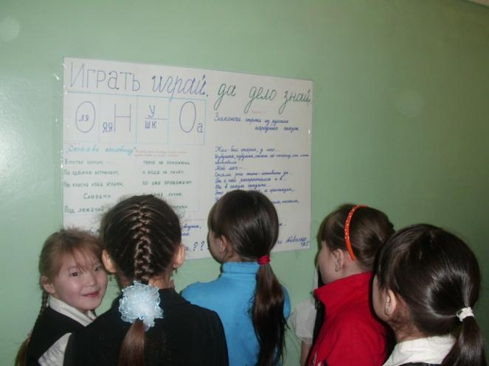
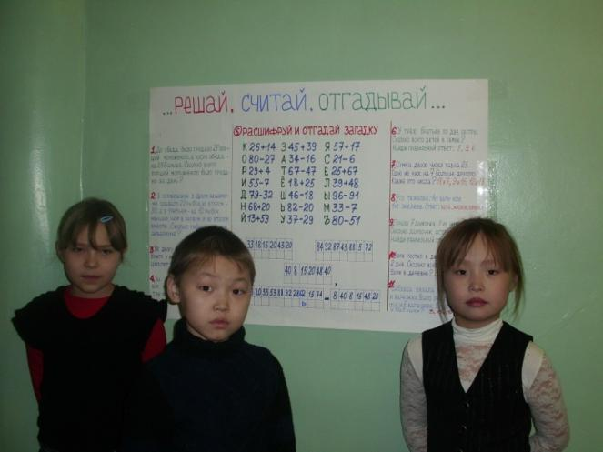
Во время перемены дети не теряют время даром

Slide 10
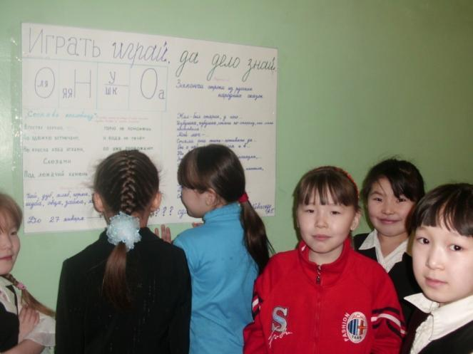
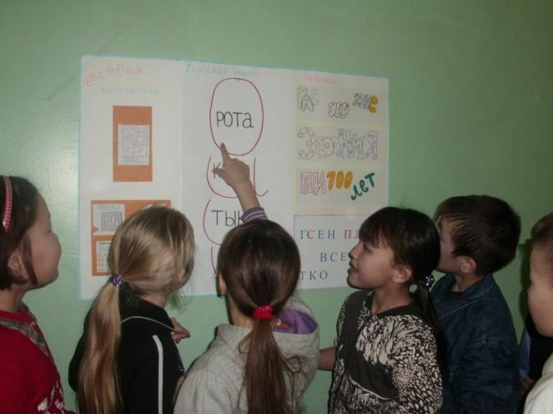
Считают, решают, отгадывают

Slide 11
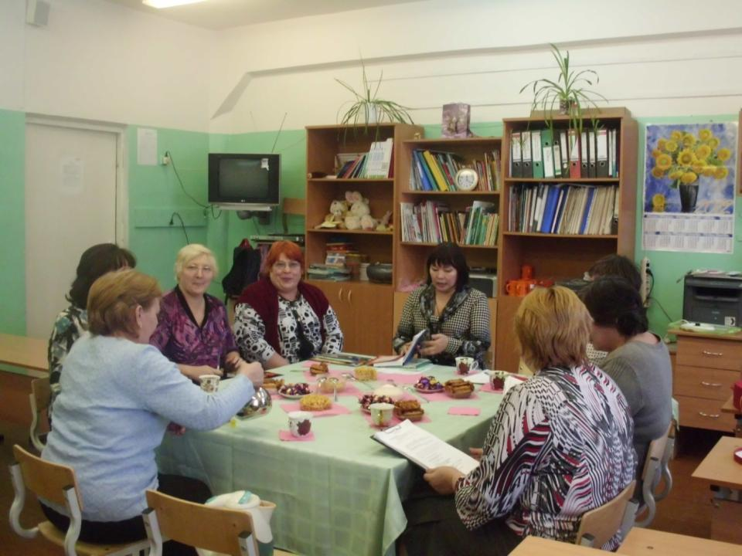
Неделя закончилась заседанием МО

Slide 12
Спасибо за внимание

